Slide 1
Assessment “Christelijke moeder”
Lerend vermogen
Essenties
Gezien temperament, intelligentie en onafhankelijk denken is voldoende basis lerend vermogen aanwezig
Zelfbeeld en gevoel van veiligheid
Negatief zelfbeeld en gebrek aan gevoel van veiligheid goed te verklaren uit jeugd
De belemmerende werking van zelfbeeld en gevoel van veiligheid dient onderzocht
Worteling in de wereld
Identiteit
Persoon kijkt naar de toekomst en lijkt op zoek naar identiteit in de wereld
Gezien preoccupatie met seksuele identiteit en gebrek aan verantwoordelijkheidsgevoel en expertise heeft persoon nog weinig ontwikkeling van identiteit doorgemaakt.
Zinvolle relaties
De persoon heeft vermijdingsgedrag en neiging zich sociaal te isoleren; lijkt weinig relaties te hebben
De behoefte en mogelijkheid tot zinvolle relaties lijkt zeker aanwezig
TOM en moreel besef lijken enigszins ontwikkeld; empathie …..

Slide 2
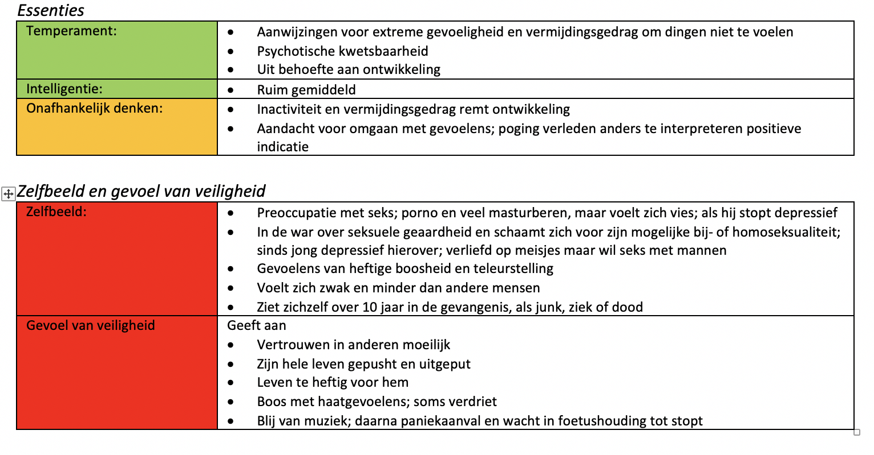
Toelichting Lerend vermogen

Slide 3
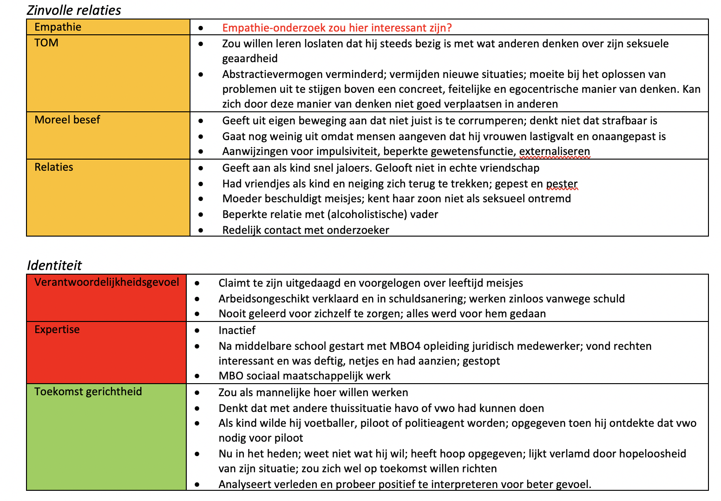
Toelichting worteling in de wereld

Slide 4
Lerend vermogen
Geworteld in de wereld
Relaties
Onafhankelijk denken
Zelfbeeld
Gevoel van veiligheid
TOM
Moreel besef
Empathie
Temperament
Verantwoordelijkheidsgevoel
Intelligentie
Expertise
Toekomstgericht
Christelijke moeder

